Slide 1
V A G I N A

Slide 3
VAGINA
Condotto MUSCOLO-MEMBRANOSO, IMPARI e MEDIANO
Dall’ UTERO, attraversato il PAVIMENTO PELVICO, si apre nel VESTIBOLO VAGINALE
Riceve lo SPERMA, dà passaggio al FLUSSO MESTRUALE, al FETO nell’ atto del PARTO
È localizzata tra VESCICA URINARIA – URETRA (anteriormente) ed INTESTINO RETTO (posteriormente)

Slide 4
ASPETTI MORFOLOGICI
Si puo’ considerare una CAVITA’ VIRTUALE, essendo schiacciata antero-posteriormente
Superiormente, il LUME diviene CILINDRICO, dove costituisce i FORNICI VAGINALI attorno alla PORZIONE INTRAVAGINALE del COLLO UTERINO
Inferiormente, il LUME assume forma ELLITTICA (VESTIBOLO), il cui ORIFIZIO è parzialmente obliterato da un setto muscolo-cutaneo (IMENE)

Slide 5
VAGINA ASPETTI ANATOMO-MACROSCOPICI [1]
Localizzata nella PICCOLA PELVI e nel PERINEO
OBLIQUA in senso CRANIO-CAUDALE e POSTERO-ANTERIORE
Lunghezza sui 7-8 cm
PARETE ANTERIORE: rapporti con VESCICA URINARIA (TRIGONO) ed URETRA

Slide 7
VAGINA ASPETTI ANATOMO-MACROSCOPICI [2]
PARETE POSTERIORE: rapporto con il PERITONEO del CAVO RETTO-UTERINO
Essa, inoltre, è intimamente connessa all’ INTESTINO RETTO attraverso il SETTO RETTO-VAGINALE

Slide 8
VAGINA ASPETTI ANATOMO-MACROSCOPICI [3]
MARGINI (o PARETI) LATERALI:
CORRISPONDONO alla BASE del LEGAMENTO LARGO.
Più LATERALMENTE, c’è uno SPAZIO CONNETTIVALE che contiene VASI UTERINI ed URETERE
La VAGINA attraversa il TRIGONO URO-GENITALE e termina antero-inferiormente nel VESTIBOLO.

Slide 10
K.L. Moore, A.F. Dalley, A.M.R. Agur Anatomia umana a orientamento clinico Copyright 2015 C.E.A. Casa Editrice Ambrosiana

Slide 11
VAGINA VASCOLARIZZAZIONE SANGUIFERA
ARTERIA UTERINA (per la porzione superiore)
ARTERIA VAGINALE (per la porzione inferiore)
Contributo anche da A. RETTALE MEDIA
PLESSO VENOSO UTEROVAGINALE e VESCICOVAGINALE che comunica con il PLESSO EMORROIDARIO

Slide 12
VAGINA VASCOLARIZZAZIONE SANGUIFERA

Slide 13
VAGINA DRENAGGIO LINFATICO
LINFONODI IPOGASTRICI
LINFONODI SACRALI
LINFONODI INGUINALI

Slide 15
VAGINA CONFORMAZIONE INTERNA
La superficie INTERNA della VAGINA presenta dei RILIEVI, costituiti da 2 COLONNE SAGITTALI (parete anteriore e posteriore) da cui si dipartono pieghe TRASVERSALI («RUGHE»)
I rilievi, tuttavia, scompaiono nella zona della PARETE ANTERIORE in rapporto con il TRIGONO VESCICALE (TRIANGOLO di PAWLIK)

Slide 16
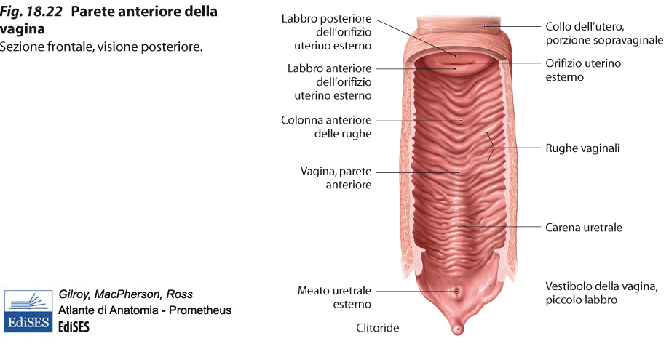

Slide 17
VAGINA STRUTTURA MICROSCOPICA
TONACA MUCOSA:
EPITELIO PAVIMENTOSO PLURISTRATIFICATO
LAMINA PROPRIA sollevata in PAPILLE, costituita da CONNETTIVO DENSO e FIBRE ELASTICHE.
È PRIVA di GHIANDOLE
TONACA MUSCOLARE: fibrocellule MUSCOLARI LISCE a DECORSO SPIRALE
TONACA AVVENTIZIA: connettivo denso con COMPONENTE ELASTICA

Slide 19
GENITALI ESTERNI FEMMINILI
Costituiscono la VULVA o PUDENDO MULIEBRE
Comprendono:
MONTE DEL PUBE
GRANDI LABBRA
PICCOLE LABBRA
(che racchiudono il VESTIBOLO della VAGINA)
CLITORIDE (con funzione erettile)
GHIANDOLE VESTIBOLARI

Slide 21
GENITALI ESTERNI FEMMINILI

